Slide 1
Вера Сергеевна Макеева – создатель музея 586 ИАП

Slide 2
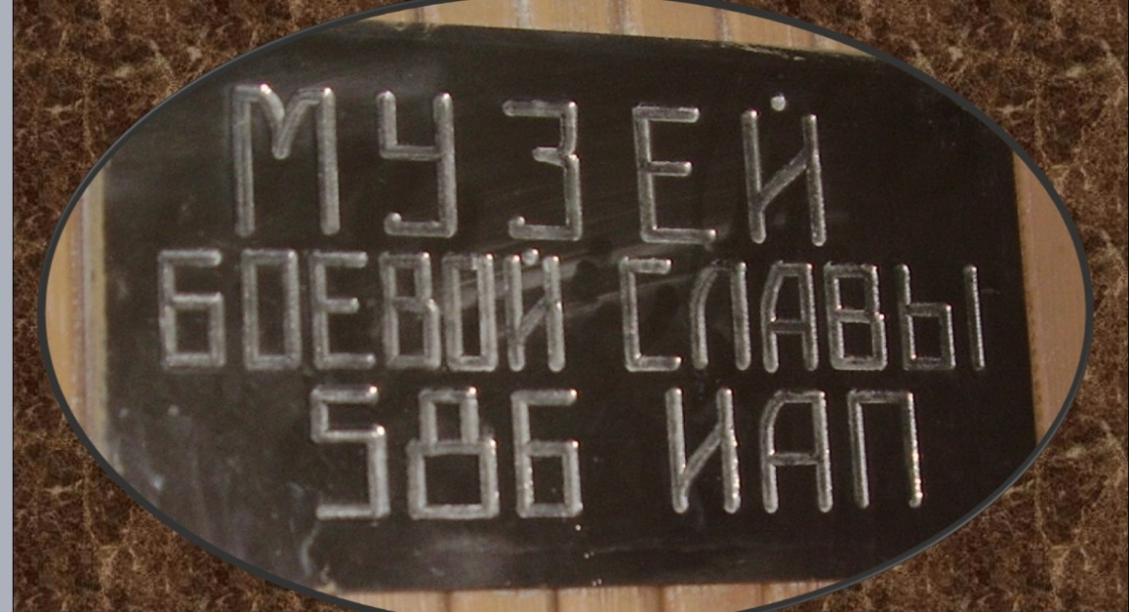
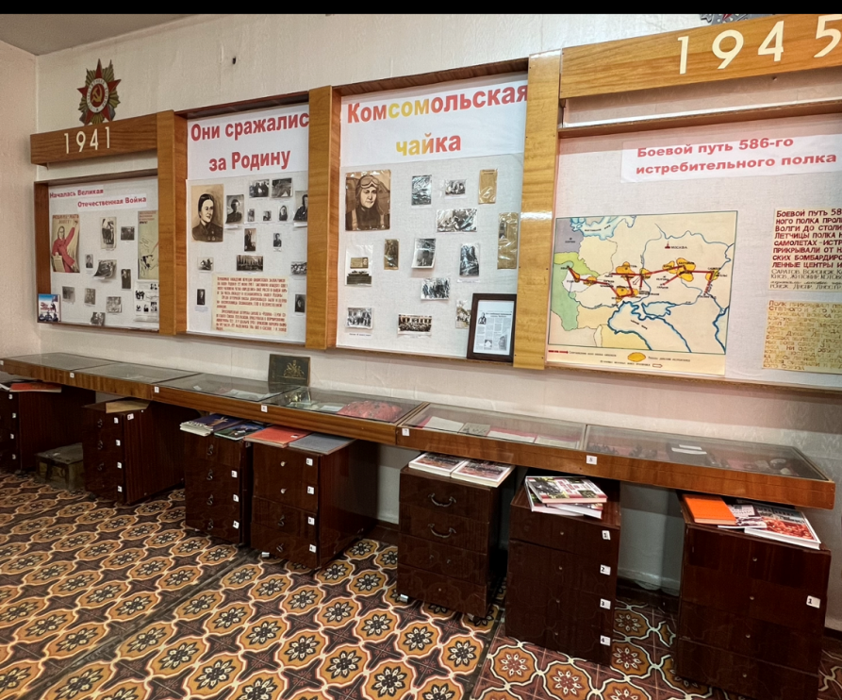
Введение

Slide 3
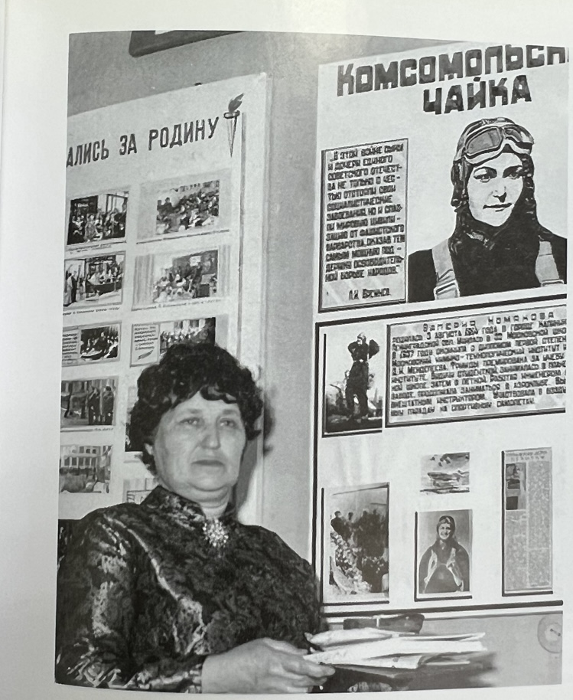
Цель работы
Изучить биографию В.С.Макеевой и ее вклад в создание и развитие школьного музея 586 истребительного авиаполка.

Slide 4
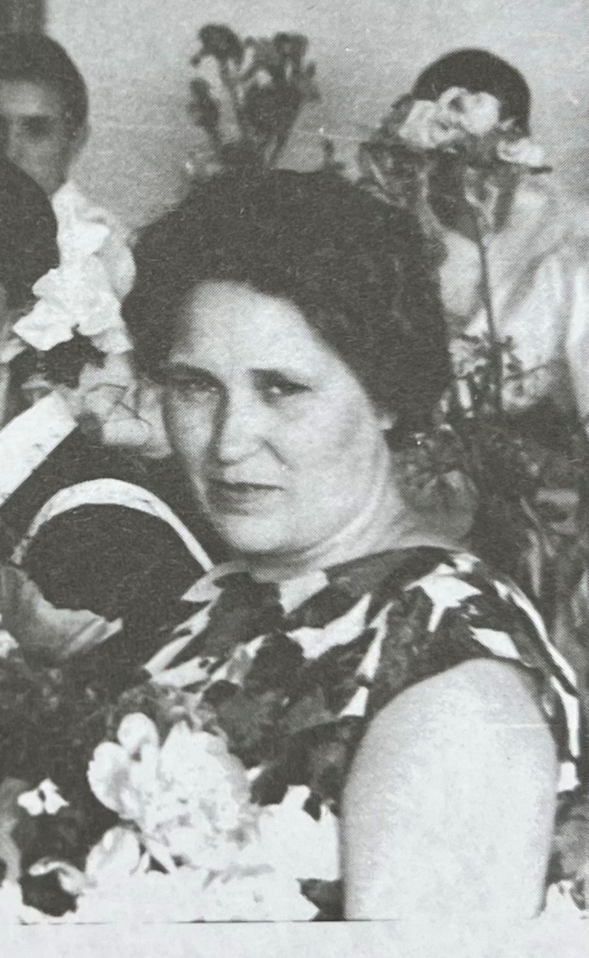
Вера Сергеевна Макеева родилась 16 июля 1926 года в селе Кистендей Аркадакского района

Slide 5
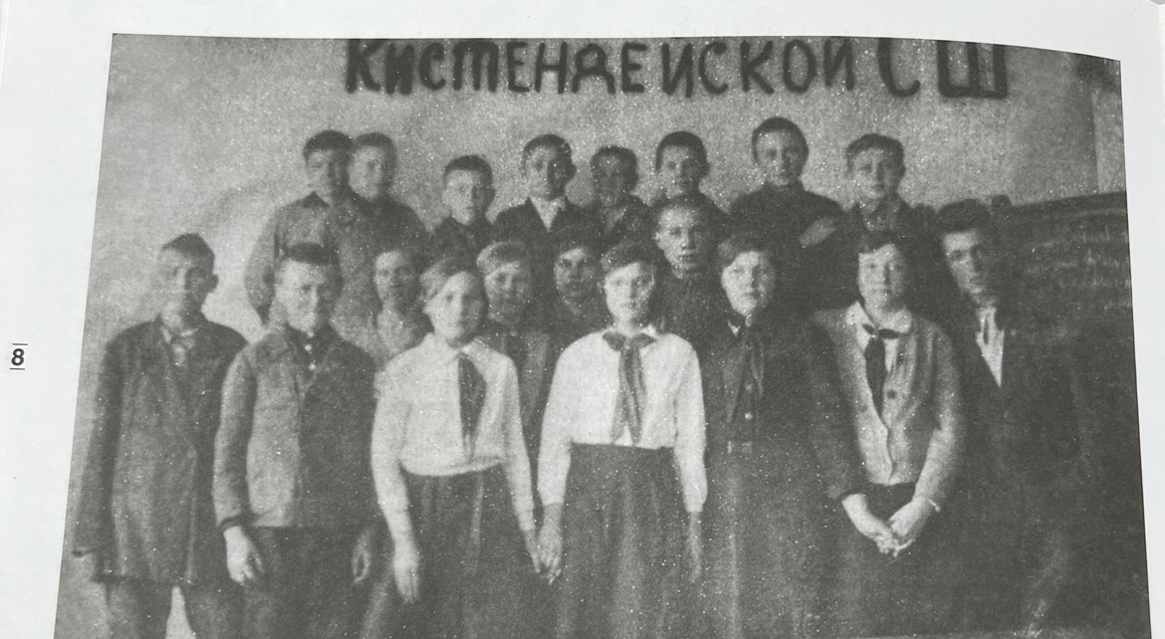
Кистендейская школа – госпиталь для раненых во время Великой Отечественной войны

Slide 6
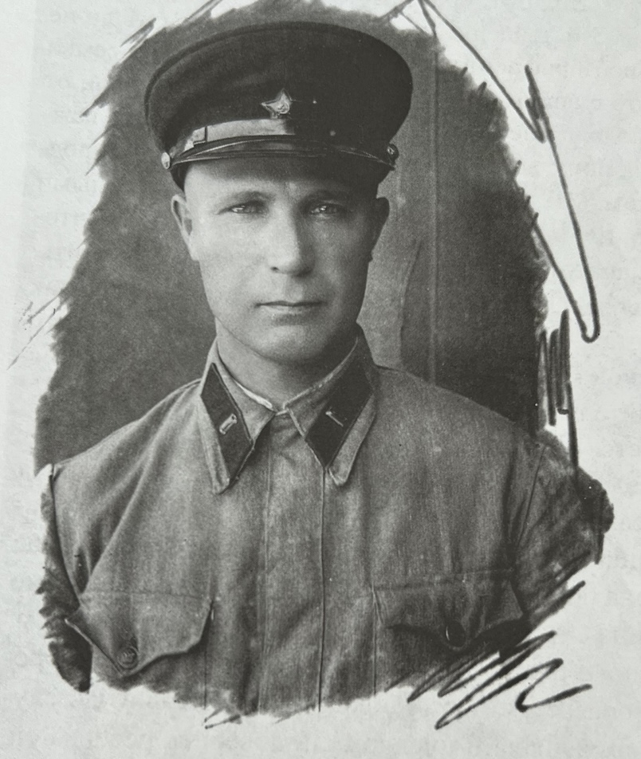
Барабанов Сергей Иванович

Slide 7
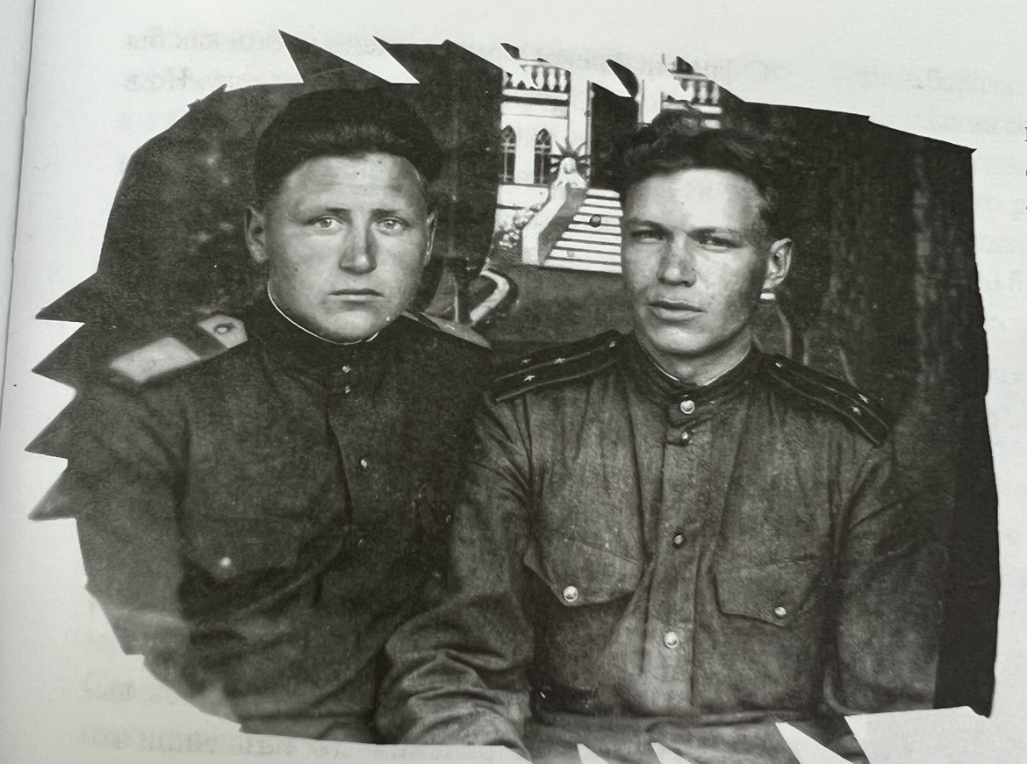
Василий и Алексей Барабановы

Slide 8
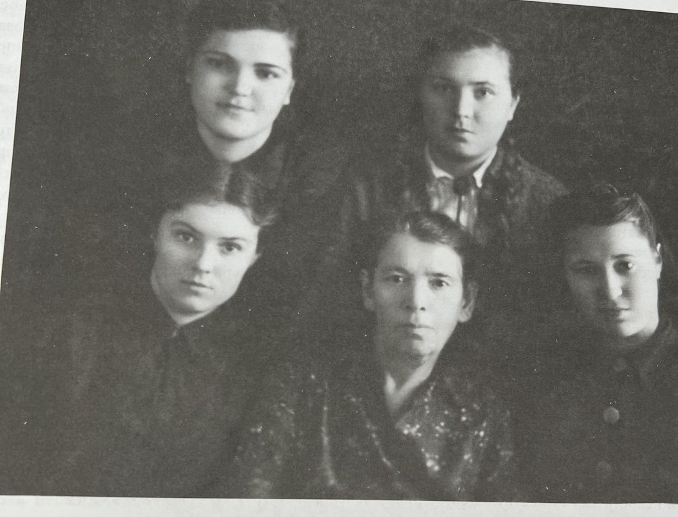
Десятимесячные курсы по подготовке учителей истории в Саратове
Только что приехавшие на учебу в Саратов В.С.Макеева с подругами и их арендодатель, Брук Л.Д.

Slide 9
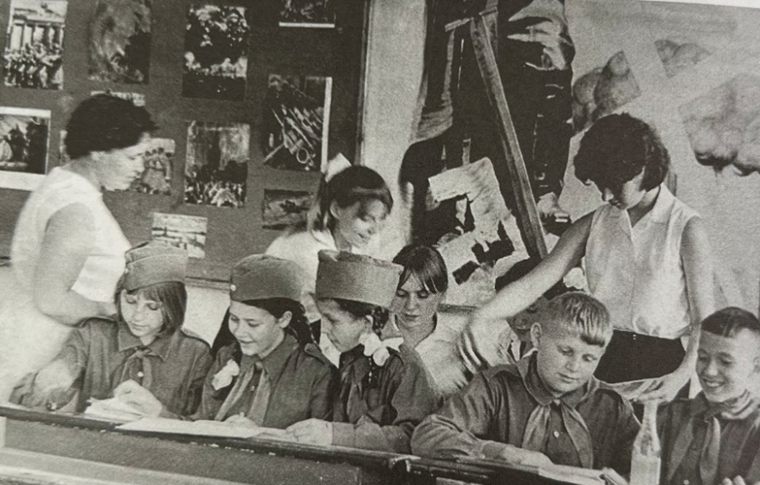
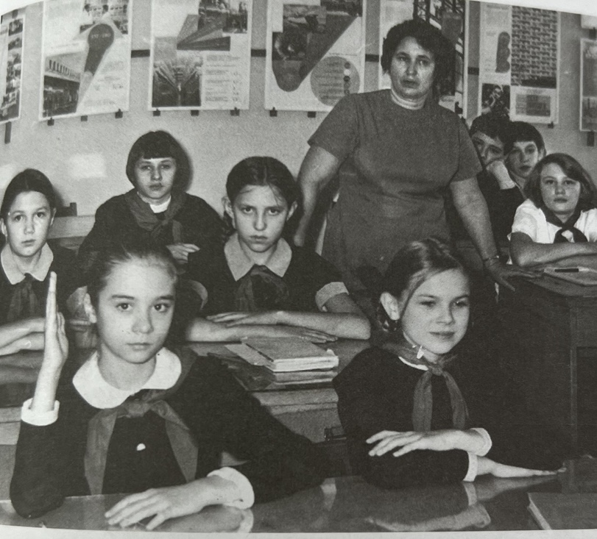
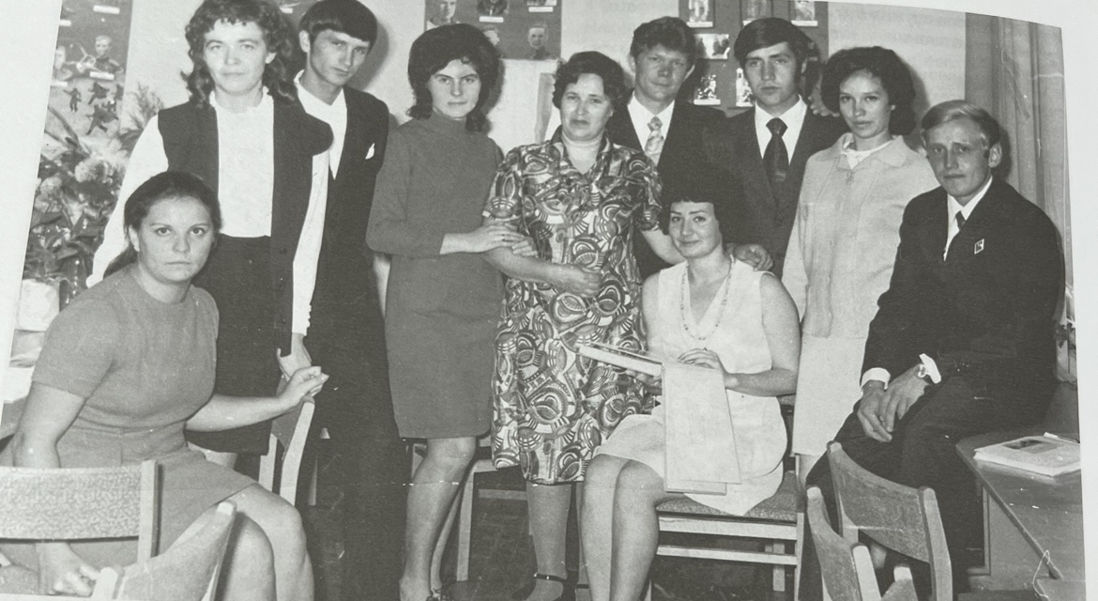
Более тридцати лет – детям!

Slide 10
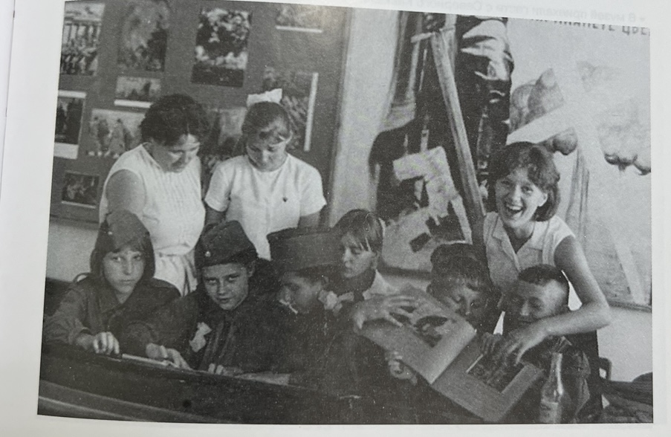
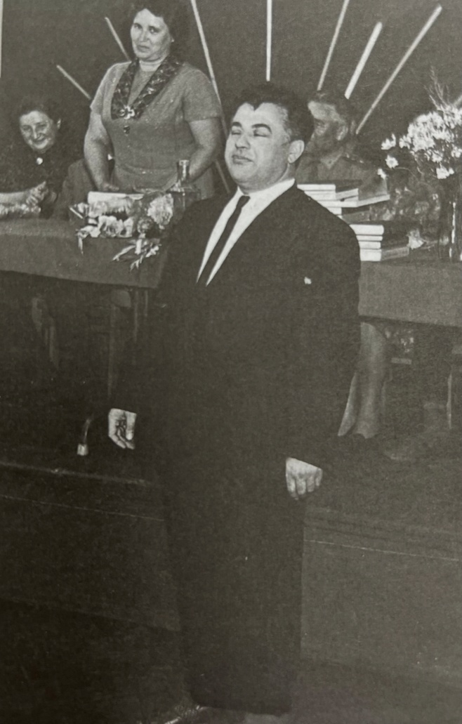
«Дорога памяти» – история создания музея 586 ИАП
Первое оформление комнаты Боевой Славы
Первый директор школы №26 – Грубман Беньямин Петрович

Slide 11
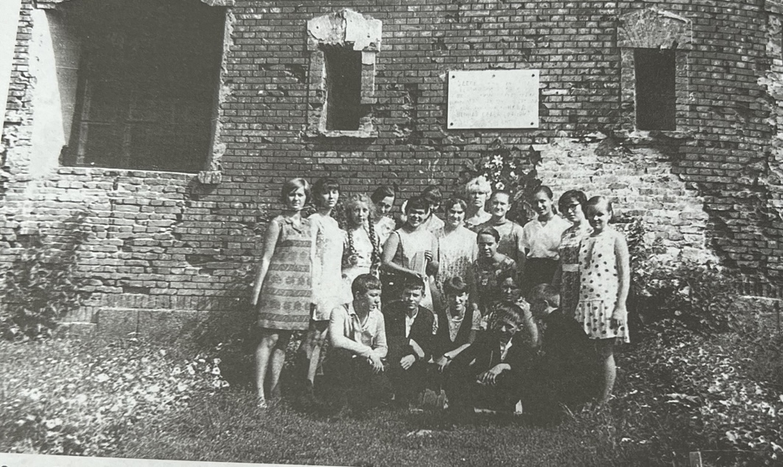
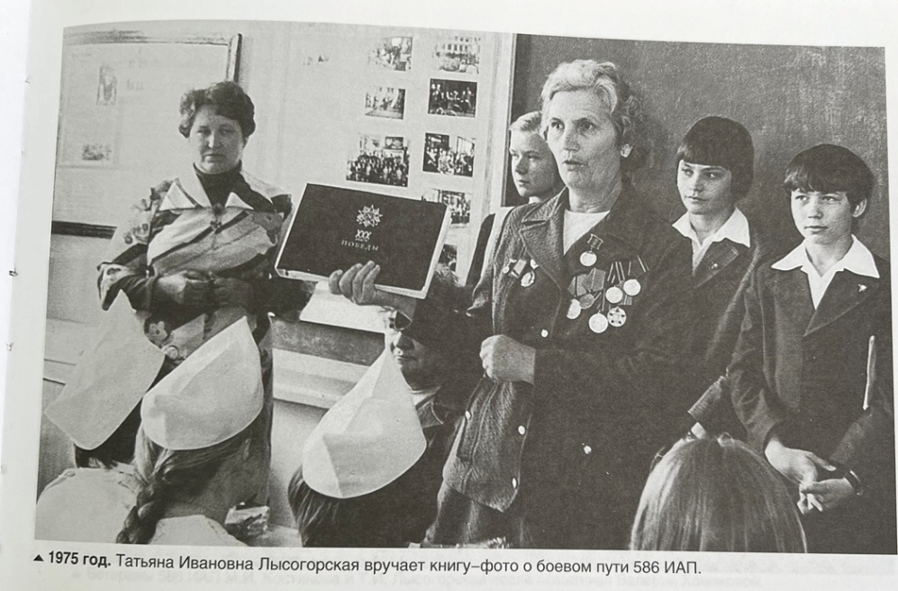
Поездка В.С.Макеевой с детьми в Брест
Встреча с ветераном ВОВ – Лысогорской Т.И.

Slide 12
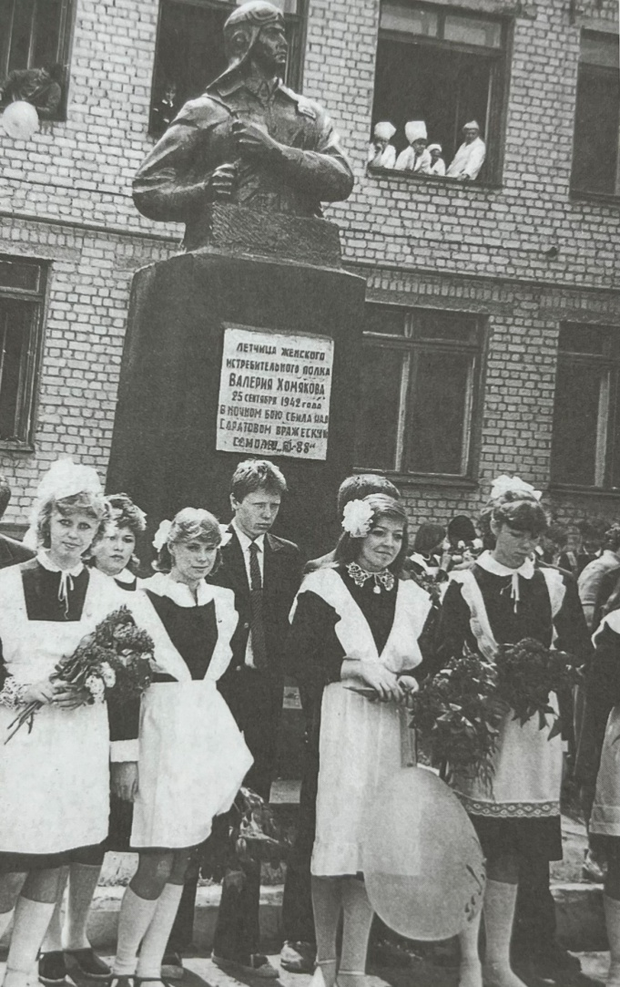
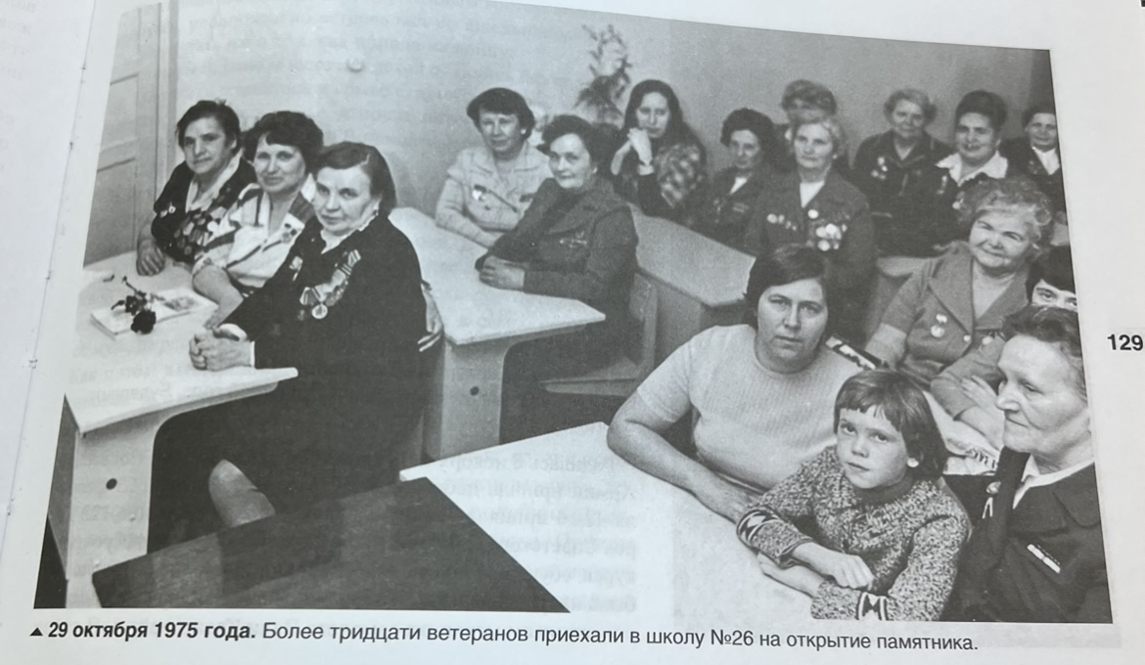
29 октября 1975 года – открытие памятника В.Д.Хомяковой во дворе школы

Slide 13
Музей 586 ИАП(на базе школы №26 г.Саратова)

Slide 14
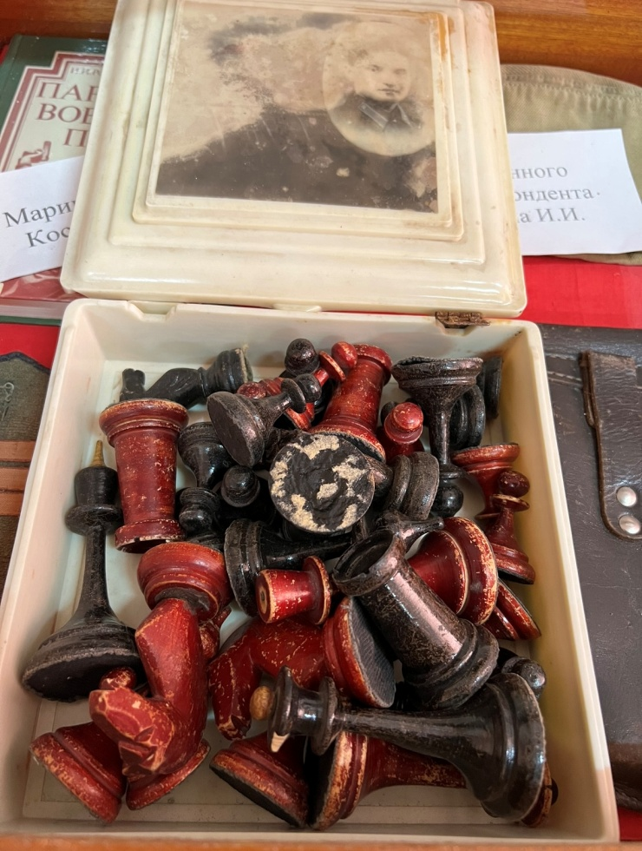
Фронтовые шахматы Демченко Анны Николаевны

Slide 15
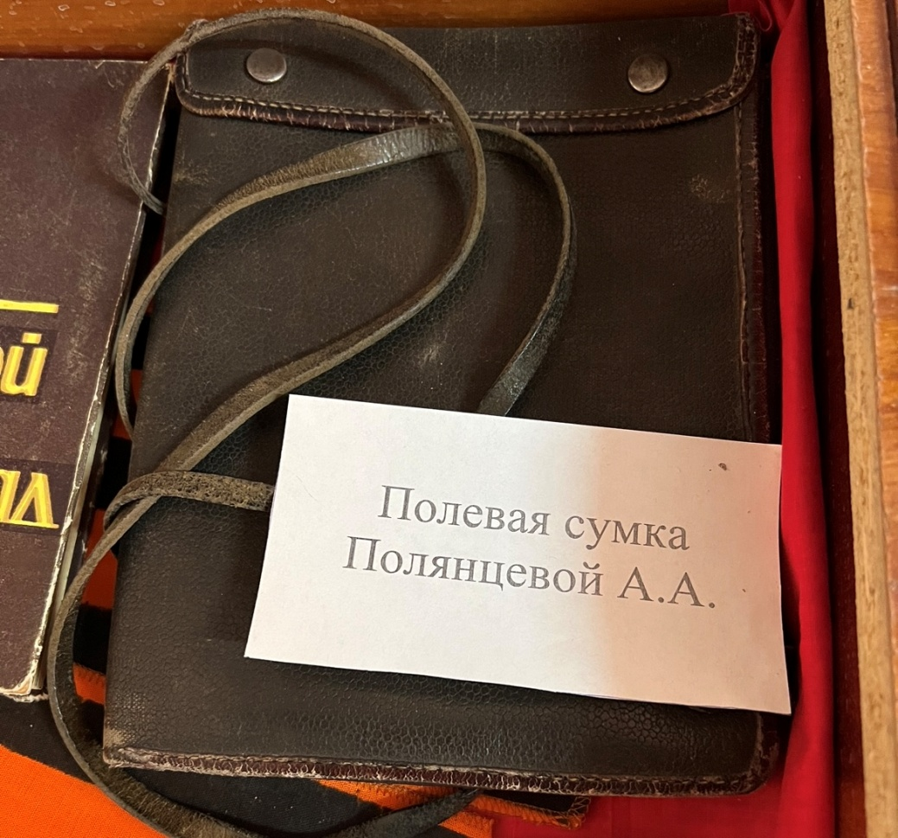
Полевая сумка Полянцевой Агнии Алексеевны

Slide 16
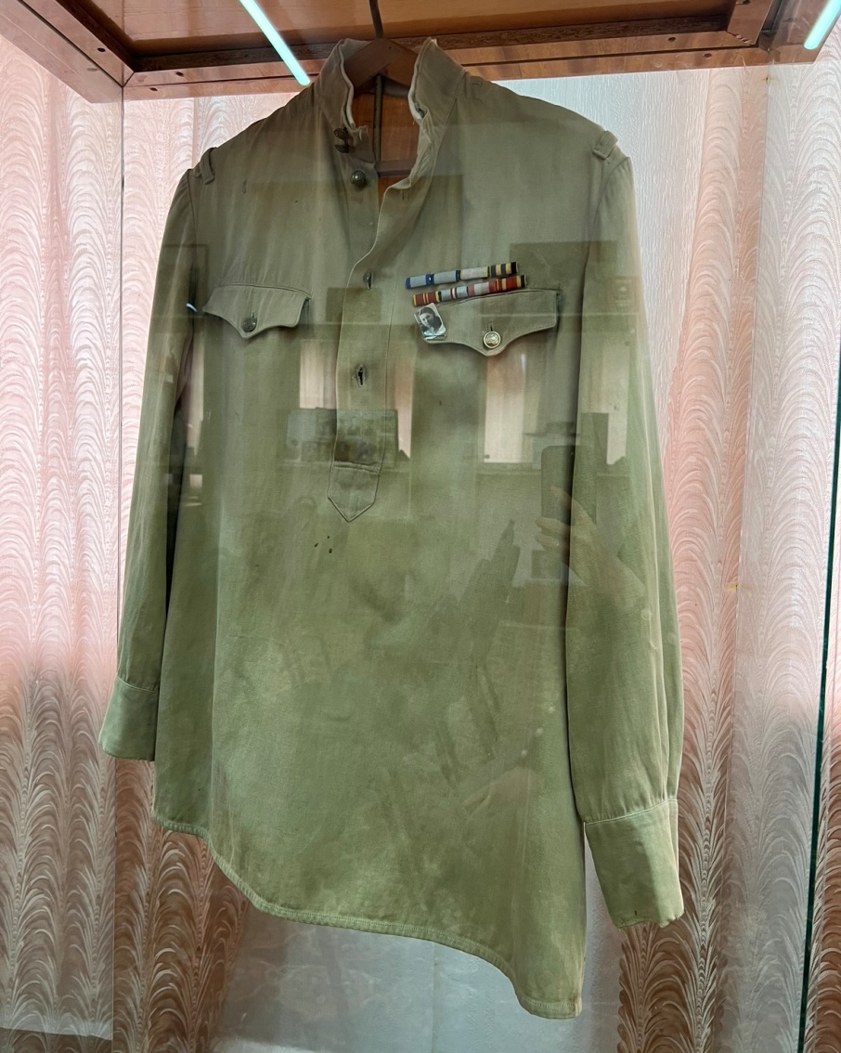
Гимнастёрка Лысогорской Татьяны Ивановны

Slide 17
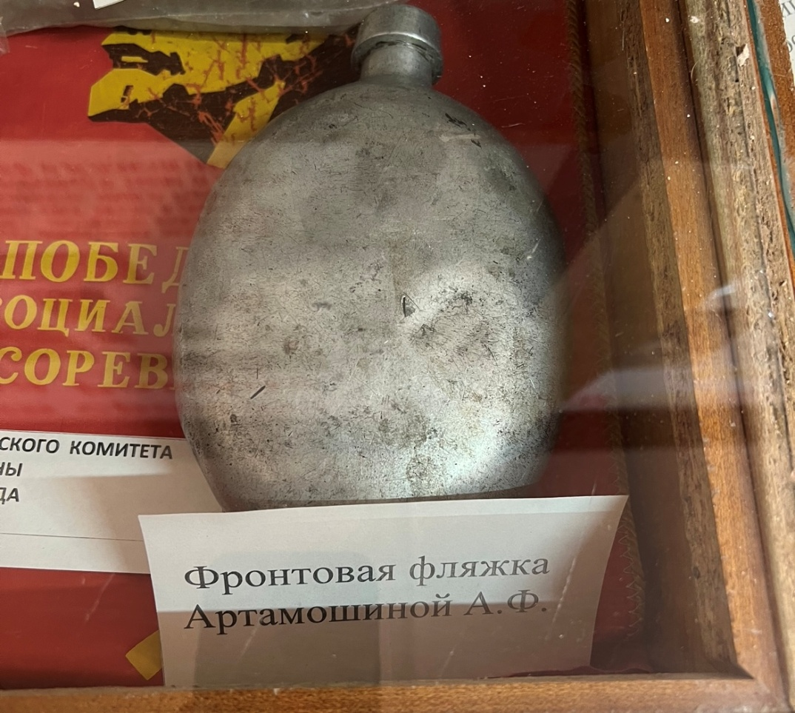
Фронтовая фляжка Артамошиной Антонины Федоровны

Slide 18
Благодаря встречам с ветеранами, которые организовывала В.С. Макеева, все эти экспонаты обрели душу

Slide 19
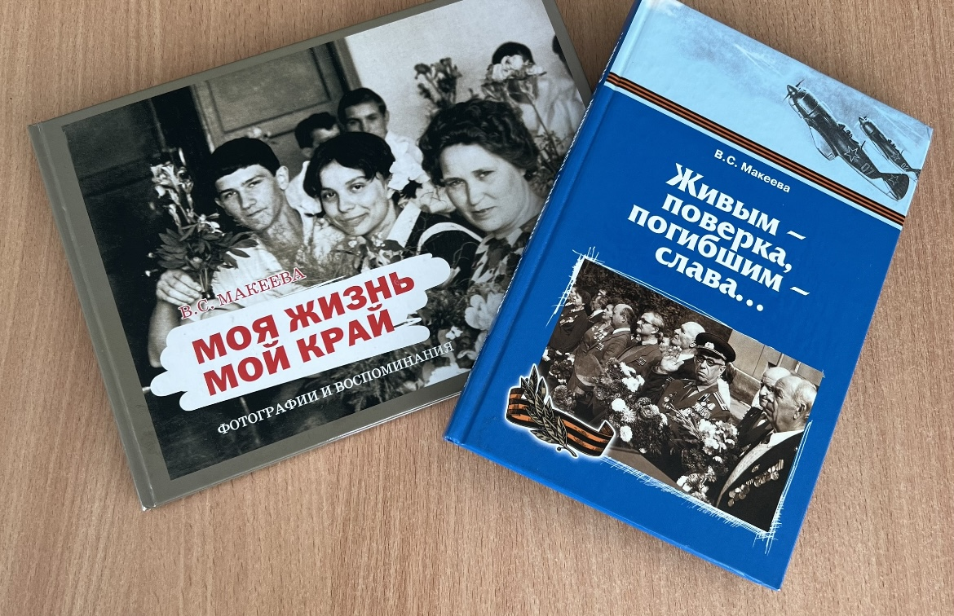
В.С.Макеева – автор двух книг

Slide 20
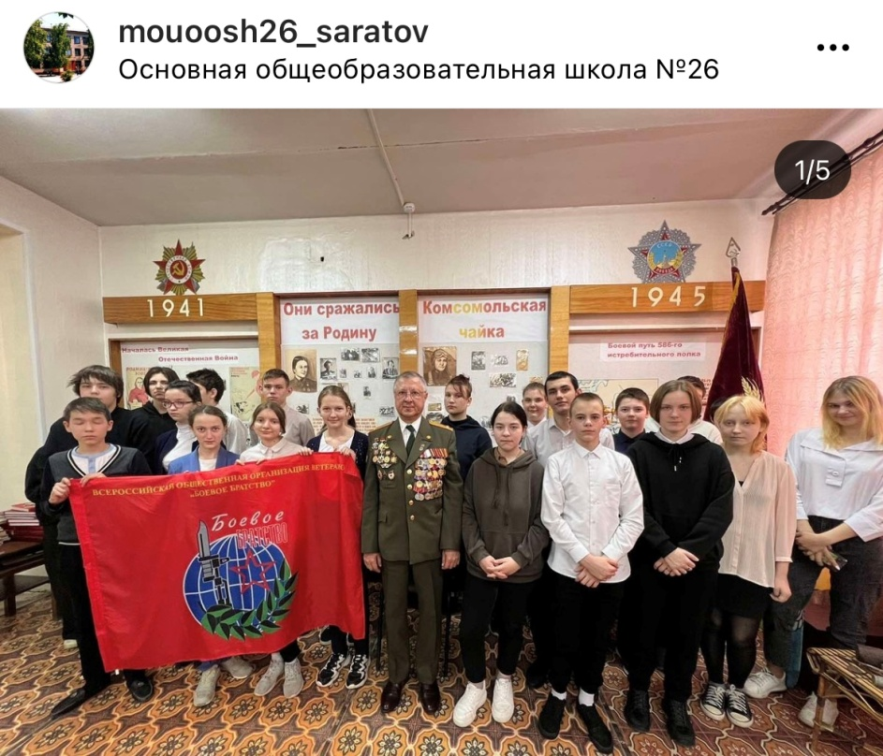
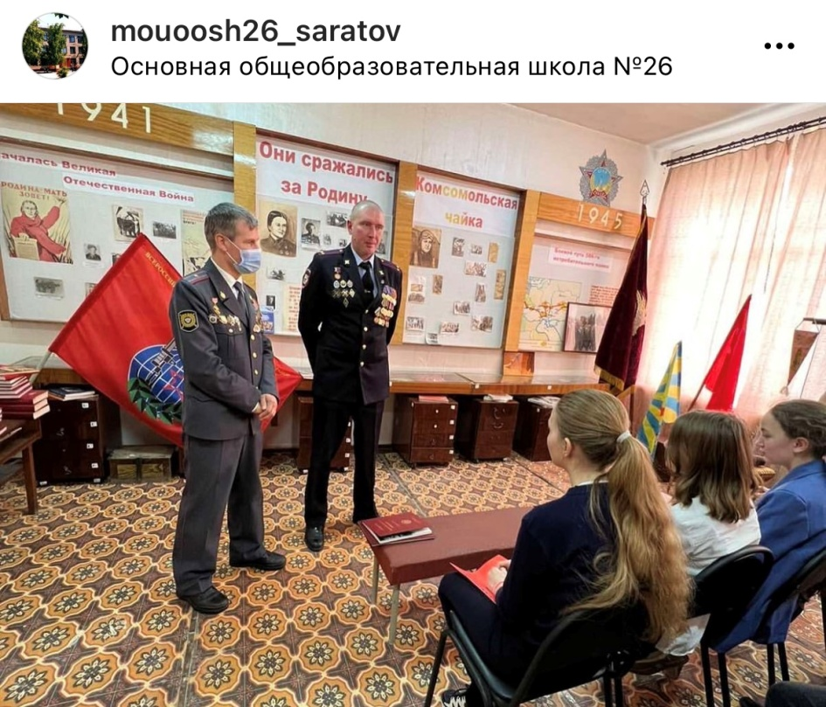
Наш музей сегодня

Slide 21
Заключение
В ходе проведенного исследования мы достигли поставленной цели. Изучив биографию В.С.Макеевой, мы раскрыли некоторые факты из личной жизни человека, которого по праву можно назвать не только Педагогом, но и Наставником!

Slide 22
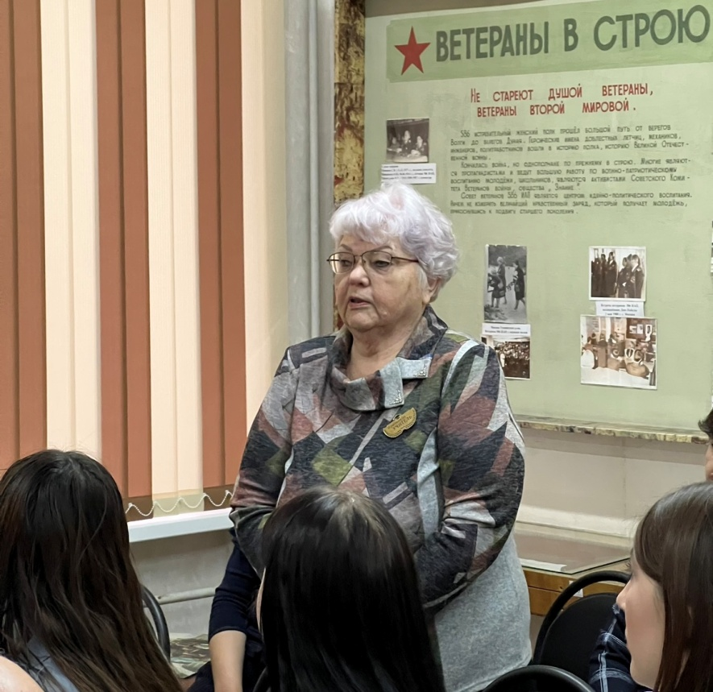
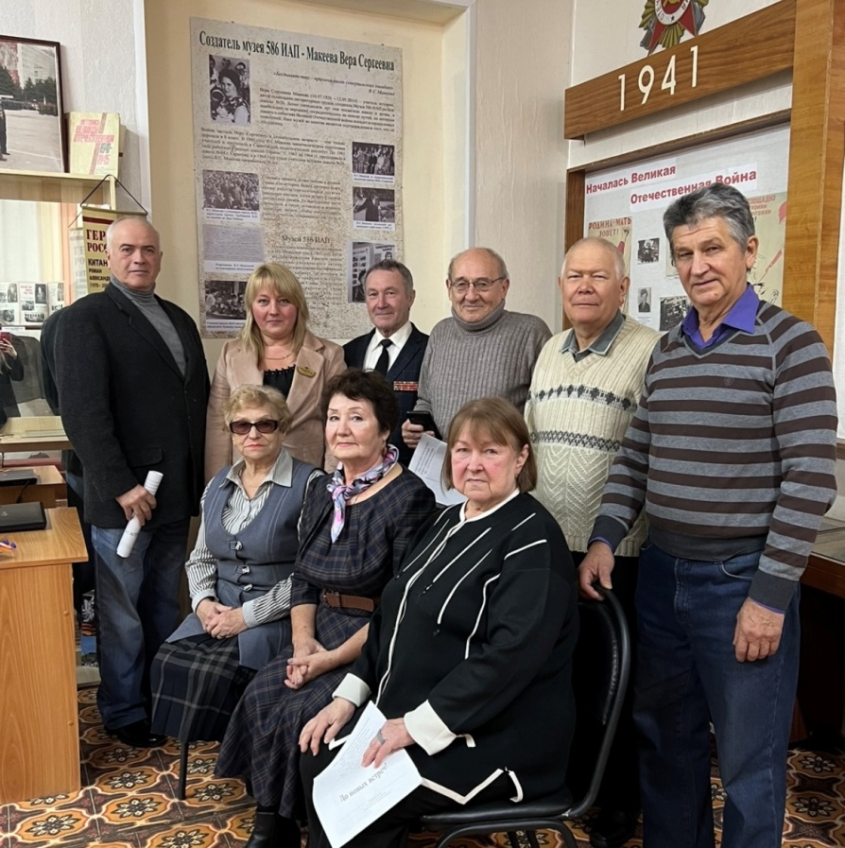
27 октября в музее, который находится в нашей школе и является детищем В.С.Макеевой, состоялось торжественное открытие стенда, посвященного этому замечательному педагогу. На открытии присутствовали выпускники В.С.Макеевой 1967 года, учителя школы №26 и второй руководитель музея, которая приняла эстафету от В.С.Макеевой и руководила музеем 17 лет – Дикун Любовь Алексеевна.

